Slide 1

Een e-mail opstellen

Slide 2
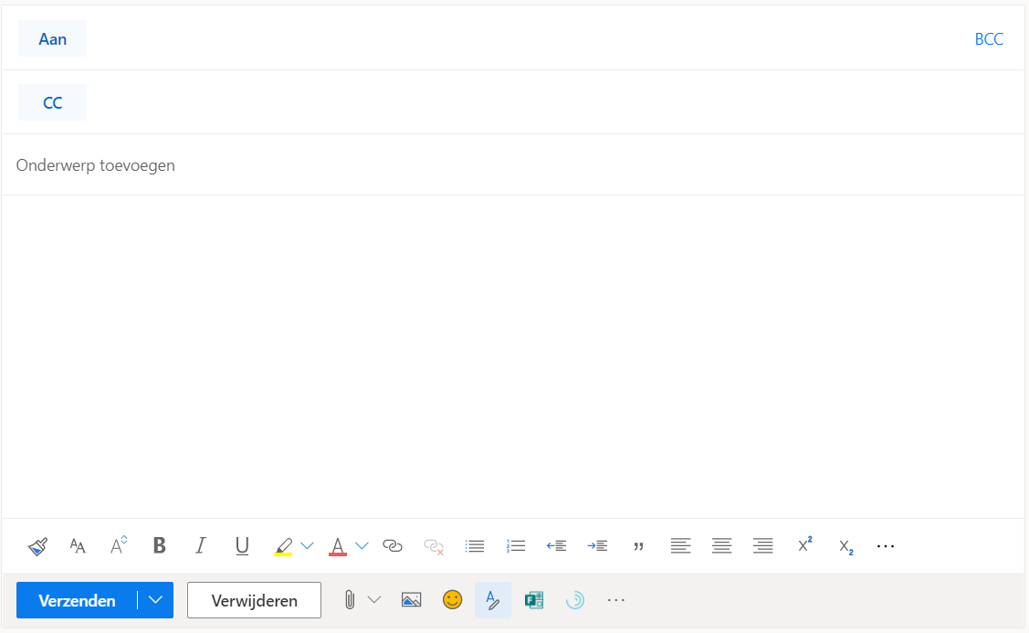
Stap 1. Maak een nieuwe e-mail aan

Slide 3

Stap 2. Vul in aan wie je de e-mail schrijft
(scania.werving@gmail.com)

Slide 4
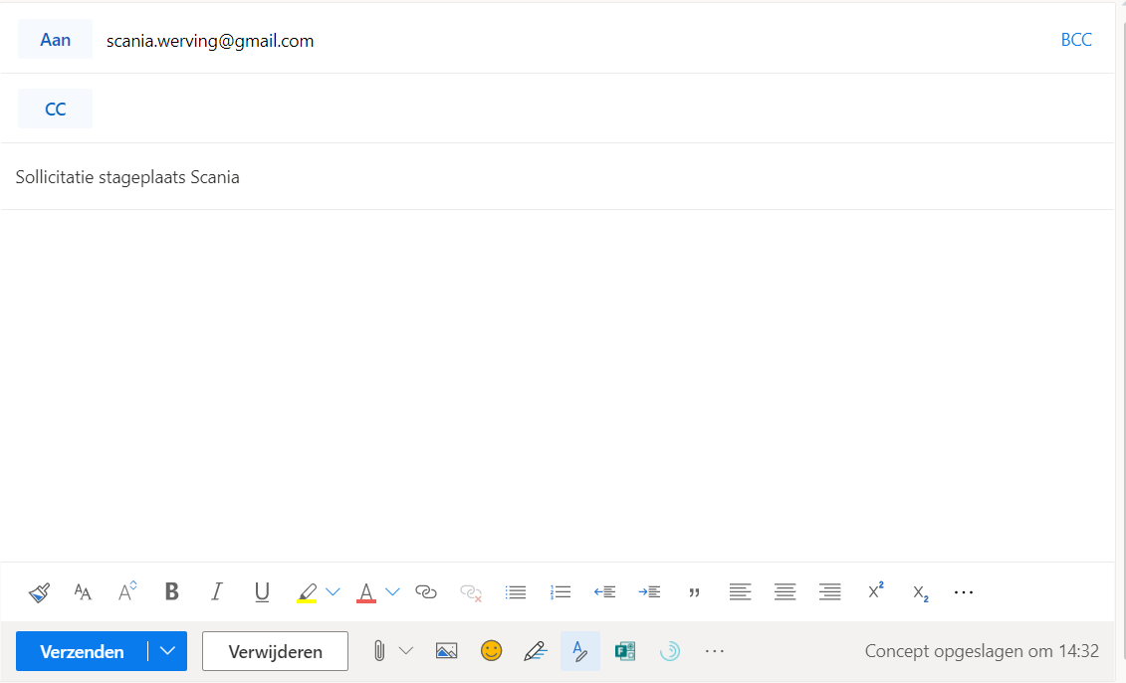
Stap 3. Vul het onderwerp in van de e-mail
(sollicitatie stageplaats)

Slide 5

Stap 4. Begin met de aanhef

Slide 6
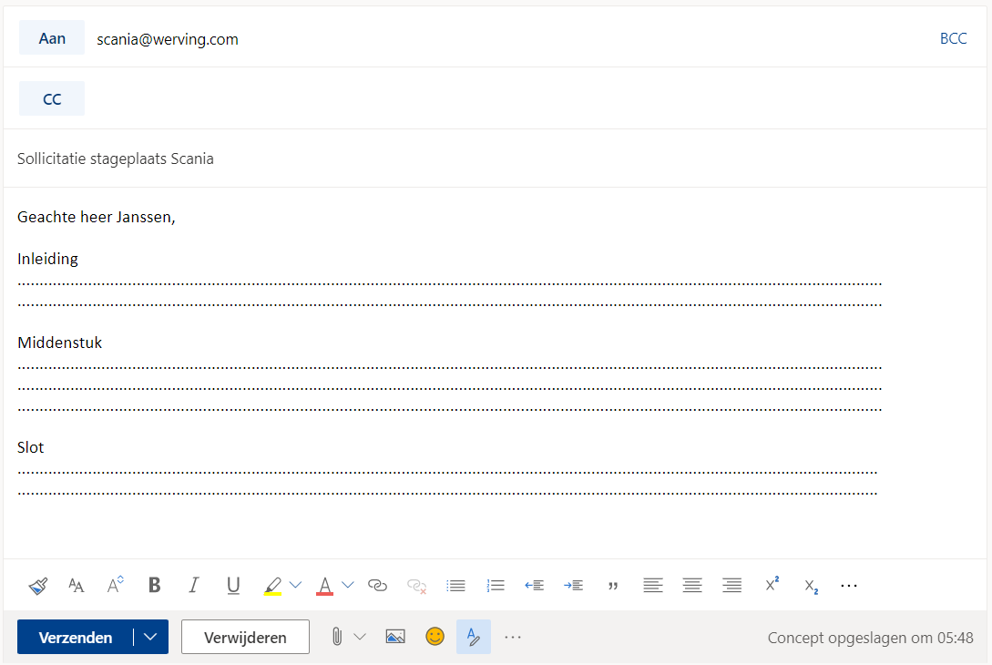
Stap 5. Stel je stageverzoek op

Slide 7
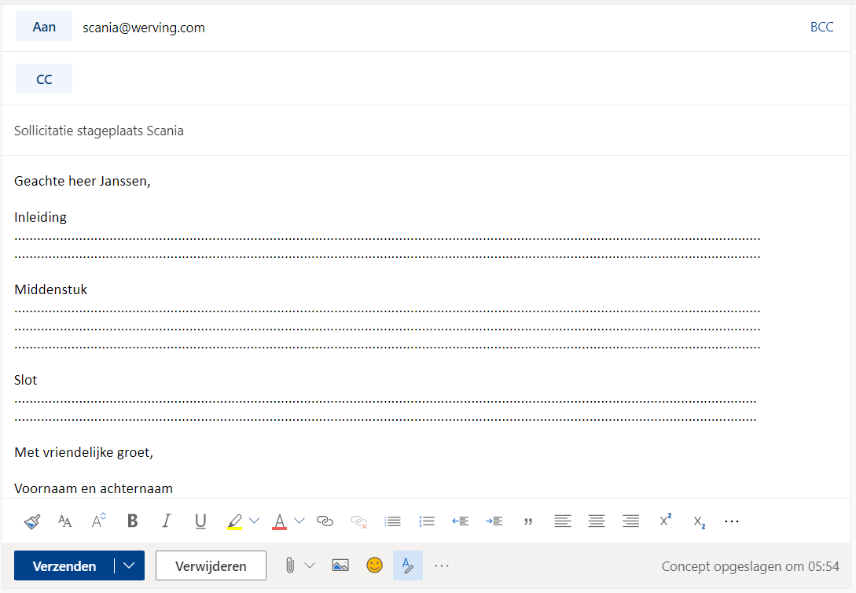
Stap 6. Sluit de e-mail af met een groet en je naam

Slide 8

Stap 7. Je e-mail is klaar. Druk op verzenden !

